Slide 1
测试用例设计方法
——之黑盒测试方法

Slide 2
案例:
需求描述：输入三个整数（所有整数均小于100000），从小到大输出这三个整数。
请设计测试用例

Slide 3
黑盒测试方法
把被测程序视为一个不能打开的黑盒子，在完全不考虑程序内部结构和内部特性的情况下进行的测试 。

Slide 4
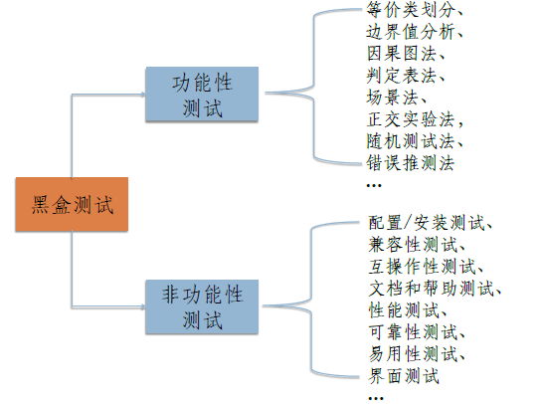

Slide 5
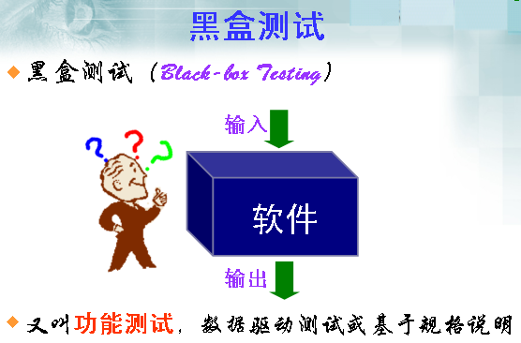

Slide 6
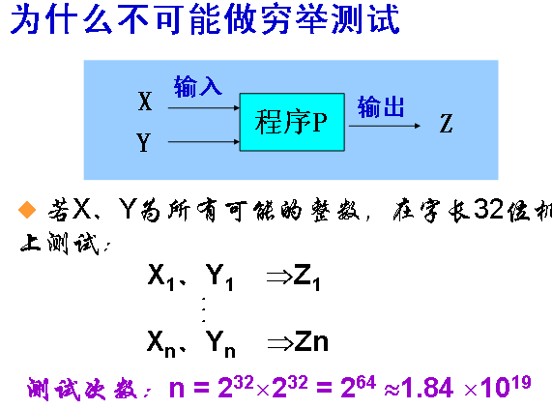

Slide 7
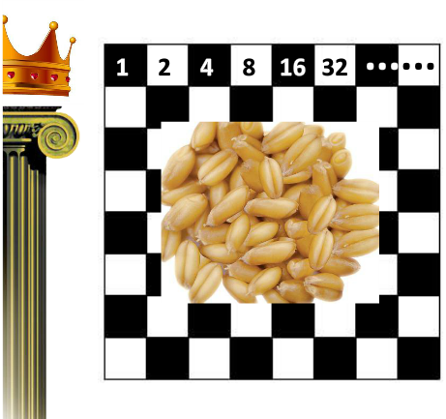
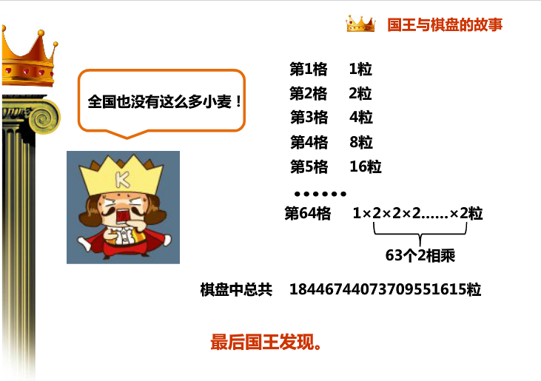

Slide 8
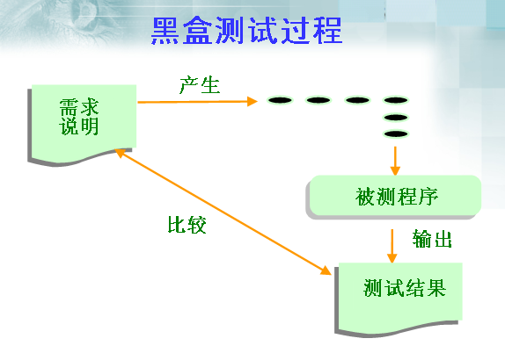
测试用例

Slide 9
本章要点
等价类划分法
边界值法
判定表法
错误推测法
方法的选择

Slide 10
一、等价类划分法
1.什么是等价类？
2. 如何划分等价类？
3. 等价类划分法的测试用例设计
4. 使用等价类划分法测试的实例

Slide 11
什么是等价类？
所谓等价类是指某个输入域的子集合。
在该子集合中，各个输入数据对于揭露程序中的错误都是等效的，它们具有等价特性，即每一类的代表性数据在测试中的作用都等价于这一类中的其它数据。

Slide 12
思考
例：设计测试用例，完成对所有实数进行开平方运算（ y = sqrt(x) ）的程序的测试。

Slide 13
什么是等价类划分法
等价类划分法是把所有可能的输入数据，即程序的输入域划分为若干部分（子集），然后从每一个子集中选取少数具有代表性的数据作为测试用例。
i₁
i₄
i₂
i₃
all inputs

Slide 14
等价类划分法的意义
等价类是输入域的某个子集合，而所有等价类的并集就是整个输入域。因此，等价类对于测试有两个重要的意义：
完备性——整个输入域提供一种形式的完备性
无冗余性——若互不相交则可保证一种形式的无冗余性

Slide 15
如何划分等价类？
先从程序的规格说明书中找出各个输入条件，再为每个输入条件划分两个或多个等价类，形成若干个互不相交的子集。
也可以针对输出数据来分析

Slide 16
等价类划分方法
等价类：有效等价类和无效等价类
less than range
in range
greater than range
因为软件不仅要能接收合理的数据，也要能经受异常数据的考验
经过正反的测试才能确保软件具有更高的可靠性。

Slide 17
如何划分等价类？
划分等价类可分为两种情况：
（1）有效等价类
——是指由完全满足程序规格说明、有意义的、合理的输入数据所组成的集合。利用有效等价类，能够检验程序是否实现了规格说明中预先规定的功能和性能。
（2）无效等价类
——与有效等价类相反，即不满足程序输入要求或无效的输入数据所构成的集合。利用无效等价类，可以鉴别程序异常处理的情况，检查被测对象的功能和性能的实现是否有不符合规格说明要求的地方。

Slide 18
等价类划分的依据
（1）按照区间划分 在输入条件规定了取值范围或值的个数的情况下，可以确定一个有效等价类和两个无效等价类。
例：程序输入条件为小于100大于10的整数x，则有效等价类为10＜x＜100，两个无效等价类为x≤10和x≥100。
（2）按照数值划分 在规定了一组输入数据（假设包括 n个 输入值），并且程序要对每一个输入值分别进行处理的情况下，可确定 n 个有效等价类（每个值确定一个有效等价类）和一个无效等价类（所有不允许的输入值的集合）。
例：程序输入x取值于一个固定的枚举类型{1,3,7,15}，且程序
中对这4个数值分别进行了处理，则有效等价类为x=1、x=3、
x=7、x=15，无效等价类为x≠1,3,7,15的值的集合。

Slide 19
等价类划分的依据
（3）按照数值集合划分 在输入条件规定了输入值的集合或规定了“必须如何”的条件下，可以确定一个有效等价类和一个无效等价类（该集合有效值之外）。
例：程序输入条件为取值为奇数的整数x，则有效等价类为x的值为奇数的整数，无效等价类为x的值不为奇数的整数。
（4）按照限制条件或规则划分 在规定了输入数据必须遵守的规则或限制条件的情况下，可确定一个有效等价类（符合规则）和若干个无效等价类（从不同角度违反规则）。
例：程序输入条件为以字符‘a’开头、长度为8的字符串，并且字符串不包含‘a’~ ‘z’之外的其它字符，则有效等价类为满足了上述所有条件的字符串，无效等价类为不以‘a’开头的字符串、长度不为8的字符串和包含了‘a’~ ‘z’之外其它字符的字符串。

Slide 20
步骤
采用等价类划分法设计测试用例通常分两步进行：
1、确定等价类，列出等价类表，为每个等价类规定唯一的编号。
2、设计测试用例。

Slide 21
等价类划分法的测试用例设计
在设计测试用例时，应同时考虑有效等价类和无效等价类测试用例的设计。
（1）设计一个新的测试用例，使它能够尽量覆盖尚未覆盖的有效等价类。重复这个步骤，直到所有的有效等价类均被测试用例所覆盖。
（2）设计一个新的测试用例，使它仅覆盖一个尚未覆盖的无效等价类。重复这一步骤，直到所有的无效等价类均被测试用例所覆盖。

Slide 22
3、细分等价类 在确知已划分的等价类中各元素在程序中的处理方式不同的情况下，则应再将该等价类进一步划分为更小的等价类，并建立等价类表。

Slide 23
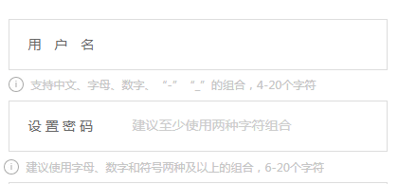
实践训练：请设计测试用例测试一个系统的登录功能

Slide 24
序号 | 输入条件 | 有效等价类 | 编号 | 无效等价类 | 编号
1 | 用户名 | 由4到20个中文、字母、数字、”-””＿”组合的字符串 | 1 | 用户名长度小于4且不为空和空格 | 3
 |  |  |  | 用户名长度大于20 | 4
 |  |  |  | 用户名包含除中文、字母、数字、”-””＿”之外的字符 | 5
 |  |  |  | 用户名为空 | 6
 |  |  |  | 用户名为空格 | 7
 |  |  |  | 用户名由中文、字母、数字、”-””＿”组成的不正确的用户名 | 8
2 | 密码 | 由6到20个字母、数字和符号组合的字符串 | 2 | 密码长度小于6且不为空和空格 | 9
 |  |  |  | 密码长度大于20 | 10
 |  |  |  | 密码为空 | 11
 |  |  |  | 密码为空格 | 12
 |  |  |  | 不正确的密码 | 13

Slide 25
测试用例编号 | 输入 |  | 预期输出 | 覆盖的等价类
 | 用户名 | 密码
001 | sjmei | hznu001 | 登录成功 | 1，2
002 | sjm | hznu001 | 用户名长度过短 | 3，2
003 | qwertyuiopasdfghjklzx | hznu001 | 用户名长度过长 | 4，2
004 | Sjmei# | hznu001 | 用户名包含非法字符 | 5，2
005 | 空 | hznu001 | 用户名不能为空 | 6，2
006 | 空格 | hznu001 | 用户名不能为空格 | 7，2
007 | sjmui | hznu001 | 用户名不存在 | 8，2
008 | sjmei | 1234 | 密码过短 | 1，9
009 | sjmei | 123456789012345678901 | 密码过长 | 1，10
010 | sjmei | 空 | 密码不能为空 | 1，11
011 | sjmei | 空格 | 密码不能为空格 | 1，12
012 | sjmei | hznu002 | 密码不正确 | 1，13

Slide 26
案例小节
等价类划分既要考虑有效等价类，也要考虑无效等价类。有效等价类可以验证需求规格说明书中预先规定的功能。而无效等价类可以验证不满足的功能。
等价类的划分是一个逐步优化与细化的过程，合理的划分可以免去遗漏软件缺陷的风险。

Slide 27
课堂习题
1、某城市电话号码由三部分组成，分别是：
地区码—— 空白或三位数字；
前 缀—— 非‘0’和‘1’开头的三位数字；
后 缀—— 4位数字。
假定被测程序能接受一切符合上述规定的电话号码，拒绝所有不符合规定的电话号码。
请用等价类法设计测试用例

Slide 28
这样划分如何？
有效等价类 | 编号 | 无效等价类 | 编号
地区码空白 | ⑴ | 地区码既不是空白也不是三位数 | ⑹
地区码三位数字 | ⑵
前缀非0和1开头 | ⑶ | 前缀0开头 | ⑺
 |  | 前缀1开头 | ⑻
前缀三位数 | ⑷ | 前缀不是三位数 | ⑼
后缀四位数 | ⑸ | 后缀不是四位数 | ⑽
 |  | 号码不是纯数字 | （11）

Slide 29
参考答案:使用等价类划分法
输入条件
有效等价类
编号
无效等价类
编号
地区码
空白
3位数字
有非数字字符
5
6
7
1
2
少于3位数字
多于3位数字
前缀 | 200~999 |  | 有非数字字符 | 8
 |  |  | 起始位为’0’的三位数字 | 9
 |  |  | 起始位为’1’的三位数字 | 10
 |  |  | 少于3位数字 | 11
 |  |  | 多于3位数字 | 12
3
后缀 | 4位数字 |  | 有非数字字符 | 13
 |  |  | 少于4位数字 | 14
 |  |  | 多于4位数字 | 15
4

Slide 30
测试用例 编号 | 输入数据 |  |  | 预期输出
 | 地区码 | 前缀 | 后缀
1 | 空白 | 234 | 1234 | 接受（有效）
2 | 123 | 234 | 1234 | 接受（有效）
3 | 20A | 234 | 1234 | 拒绝（无效）
4 | 33 | 234 | 1234 | 拒绝（无效）
5 | 1234 | 234 | 1234 | 拒绝（无效）
6 | 123 | 2B3 | 1234 | 拒绝（无效）
7 | 123 | 013 | 1234 | 拒绝（无效）
8 | 123 | 123 | 1234 | 拒绝（无效）
9 | 123 | 23 | 1234 | 拒绝（无效）
10 | 123 | 2345 | 1234 | 拒绝（无效）
11 | 123 | 234 | 1B34 | 拒绝（无效）
12 | 123 | 234 | 34 | 拒绝（无效）
13 | 123 | 234 | 23345 | 拒绝（无效）
覆盖等价类
1, 3, 4
2, 3, 4
5,3,4
6,3,4
7,3,4
2, 8,4
2,9,4
2,10,4
2,11,4
2,12,4
2,3,13
2,3,14
2,3,15

Slide 31
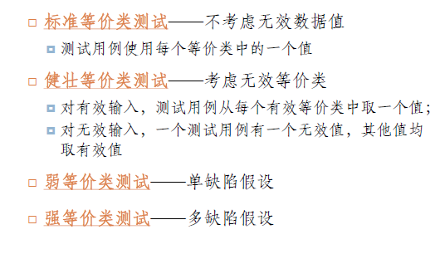

Slide 32
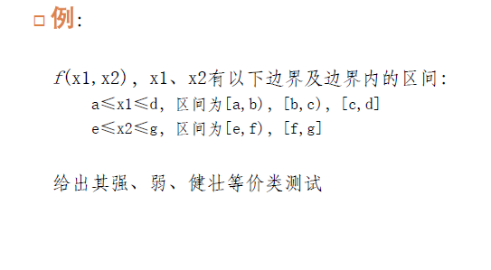

Slide 33
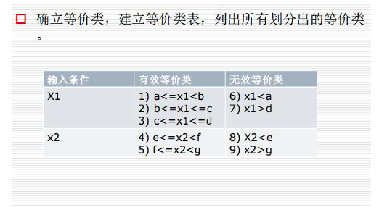

Slide 34
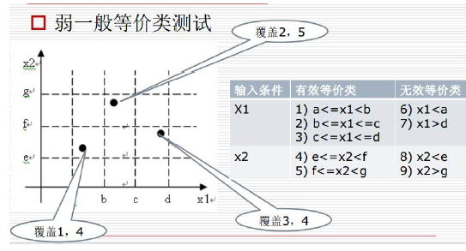

Slide 35
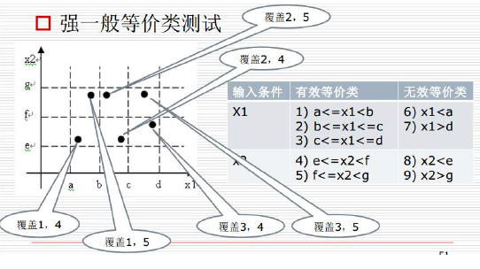

Slide 36
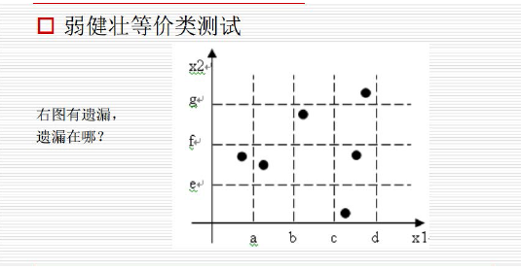

Slide 37
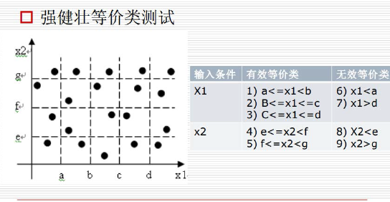

Slide 38
二、边界值分析法
1. 什么是边界值分析法
2. 边界值分析法测试用例的设计
3. 边界值分析法测试实践

Slide 39
什么是边界值分析法
边界值分析法就是对输入或输出的边界值进行测试的一种黑盒测试方法。通常边界值分析法是作为对等价类划分法的补充，这种情况下，其测试用例来自等价类的边界。

Slide 40
为什么使用边界值分析法？
无数的测试实践表明，大量的故障往往发生在输入定义域或输出值域的边界上，而不是在其内部。因此，针对各种边界情况设计测试用例，通常会取得很好的测试效果。

Slide 41
怎样用边界值分析法设计测试用例？
（1）首先确定边界情况。通常输入或输出等价类的边界就是应该着重测试的边界情况。
（2）选取正好等于、刚刚大于或刚刚小于边界的值作为测试数据，而不是选取等价类中的典型值或任意值。

Slide 42
你能说出一些 常见的边界值吗?
对16-bit 的整数而言 32767 和 -32768 是边界
屏幕上光标在最左上、最右下位置
报表的第一行和最后一行
数组元素的第一个和最后一个
循环的第 0 次、第 1 次和倒数第 2 次、最后一次

Slide 43
常见的边界值
通常情况下，软件测试所包含的边界检验有几种类型：
数字、字符、位置、质量、大小、速度、方位、尺寸、 空间等
相应地，以上类型的边界值应该在：
最大/最小、首位/末位、上/下、最快/最慢、最高/最低、 最短/最长、 空/满等情况下

Slide 44
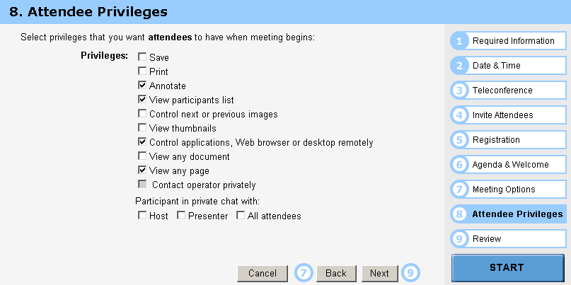
Test cases :
任意的正常值: 随机选择几个选项 边界值: 选择所有选项 边界值: 一个都不选 边界值: 选择一个选项

Slide 45
举例 —— 利用边界值作为测试数据
项 | 边界值 | 测试用例的设计思路
字符 | 起始-1个字符/结束+1个字符 | 假设一个文本输入区域允许输入1个到255个 字符，输入1个和255个字符作为有效等价类；输入0个和256个字符作为无效等价类，这几个数值都属于边界条件值。
数值 | 最小值-1/最大值+1 | 假设某软件的数据输入域要求输入5位的数据值，可以使用10000作为最小值、99999作为最大值；然后使用刚好小于5位和大于5位的 数值来作为边界条件。
空间 | 小于空余空间一点/大于满空间一点 | 例如在用U盘存储数据时，使用比剩余磁盘空间大一点（几KB）的文件作为边界条件。

Slide 46
数值的边界值检验
计算机是基于二进制进行工作的，因此，软件的任何数值运算都有一定的范围限制。
计算机数值运算的范围
项 | 范围或值
位（bit） | 0 或 1
字节（byte） | 0 ~ 255
字（word） | 0~65535（单字）或 0~4294967295（双字）
千（K） | 1024
兆（M） | 1048576
吉（G） | 1073741824

Slide 47
字符的边界值检验
在计算机软件中，字符也是很重要的表示元素，其中ASCII和Unicode是常见的编码方式。下表中列出了一些常用字符对应的ASCII码值。
字符 | ASCII码值 | 字符 | ASCII码值
空 (null) | 0 | A | 65
空格 (space) | 32 | a | 97
斜杠 ( / ) | 47 | Z | 90
0 | 48 | z | 122
冒号 ( : ) | 58 | 单引号 ( ‘ ) | 96
@ | 64

Slide 48
选择测试用例的原则
(1) 如果输入条件规定了值的范围，则应取刚达到这个范围的边界值以及刚刚超过这个范围边界的值作为测试输入数据。
(2) 如果输入条件规定了值的个数，则用最大个数、最小个数和比最大个数多1个、比最小个数少1个的数作为测试数据。
(3) 如果程序的规格说明给出的输入域或输出域是有序集合 （如有序表、顺序文件等），则应选取集合中的第一个和 最后一个元素作为测试用例。
(4) 如果程序中使用了一个内部数据结构，则应当选择这个内部数据结构的边界上的值作为测试用例。
(5) 分析程序规格说明，找出其它可能的边界条件。

Slide 49
边界值分析法测试用例
采用边界值分析测试的基本思想是：故障往往出现在输入变量的边界值附近。
——因此，边界值分析法利用输入变量的最小值(min)、略大于最小值(min+)、输入值域内的任意值(nom)、略小于最大值(max-)和最大值(max)来设计测试用例。
边界值分析法是基于可靠性理论中称为“单故障”的假设，即有两个或两个以上故障同时出现而导致软件失效的情况很少，也就是说，软件失效基本上是由单故障引起的。
——因此，在边界值分析法中获取测试用例的方法是： (1) 每次保留程序中一个变量，让其余的变量取正常值，被保留的变量依次取min、min+、nom、max-和max。 (2) 对程序中的每个变量重复 (1) 。

Slide 50
边界值分析法实践
电话号码
某城市电话号码由三部分组成，分别是：
地区码——空白或3位数字；
前缀——非“0”和“1”开头的三位数字；
后缀——4位数字。
假定被测程序能接受一切符合上述规定的电话号码，拒绝所有不符合规定的电话号码。
请用边界值法设计测试用例

Slide 51
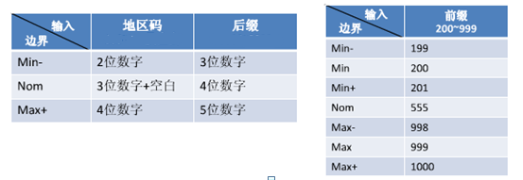
分析
找出每个输入值的边界,对限制位数的输入,分别取最小位数少一位,正常位数,最大位数多一位为边界,对于数值区间输入,则选取min-,min,min+,nom,max-,max,max+;

Slide 52
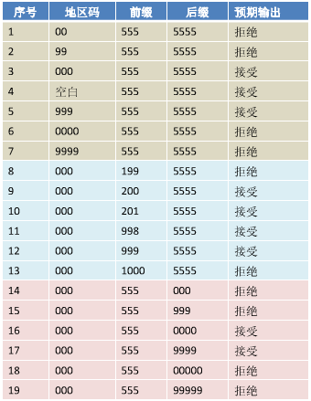

Slide 53
练习：三角形问题
输入三个正整数a,b,c，分别作为三角形的三条边，通过程序判断三条边是否能构成三角形？如果能构成三角形，判断三角形的类型（等边三角形、等腰三角形、一般三角形）（三条边的取值范围为1-50）
请设计测试这个程序的测试用例

Slide 54
小节
等价类划分法
边界值法
等价类方法和边界值分析法主要用于单因素、单变量的数据分析，或者虽然输入有多种因素或多个变量，但我们不考虑他们的组合情况。虽然各种输入条件可能出错的情况已经被考虑到了，但多个输入情况组合起来可能出错的情况没有考虑。
基于输入/输出域的方法

Slide 55
思考：NextDate函数
NextDate函数（给出一个日期，返回这个日期下一天，如输入2007年9月9日,输出2007年9月10日）
如何设计测试用例？
1<=month<=12
1<=day<=31
1912<=year<=2050

Slide 56
需要一种适用于多种条件的组合，相应地产生多个动作（结果）的方法进行测试用例的设计

Slide 57
三、判定表法
1. 判定表
2. 判定表的组成
3. 判定表的建立步骤
4、判定表的应用

Slide 58
判定表原理
又叫决策表
判定表法是分析和表达多逻辑条件下执行不同操作的工具.
在程序设计发展的初期,决策表被当作编写程序的辅助工具.

Slide 59
判定表的组成
条件桩
列出问题的所有条件
动作桩
列出可能采取的操作
条件项
列出条件桩的取值
动作项
列出条件项各种取值下应该采取的动作

Slide 60
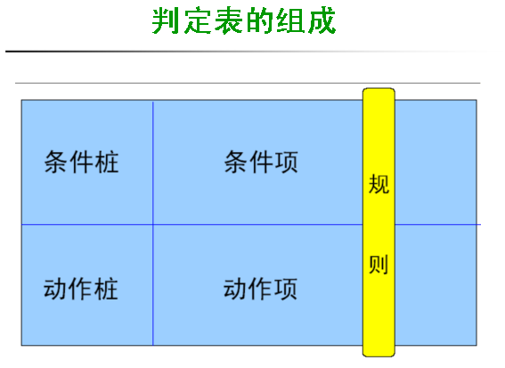

Slide 61
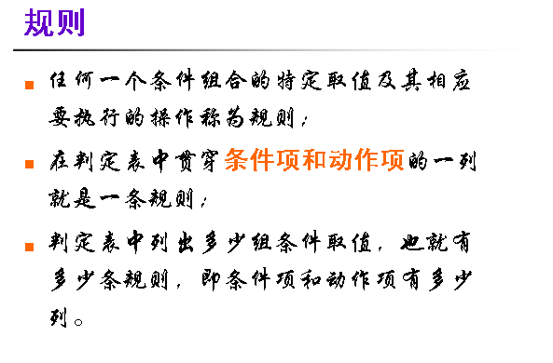

Slide 62
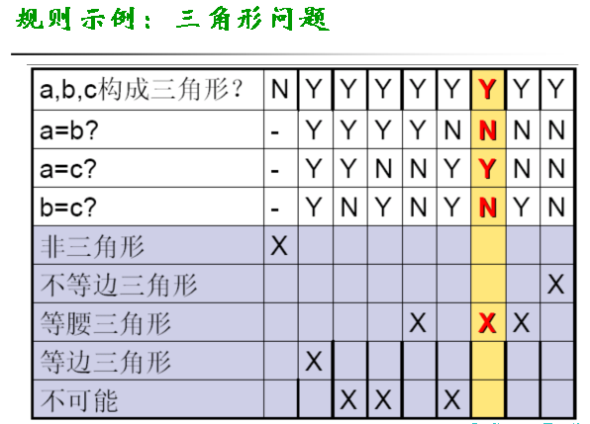

Slide 63
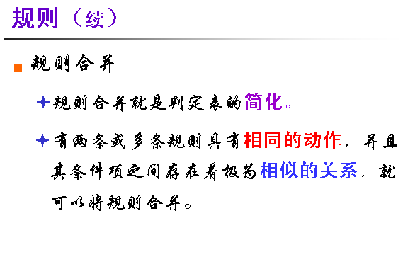

Slide 64
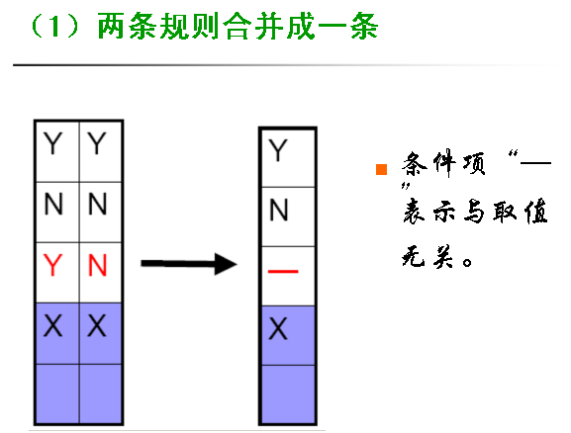

Slide 65
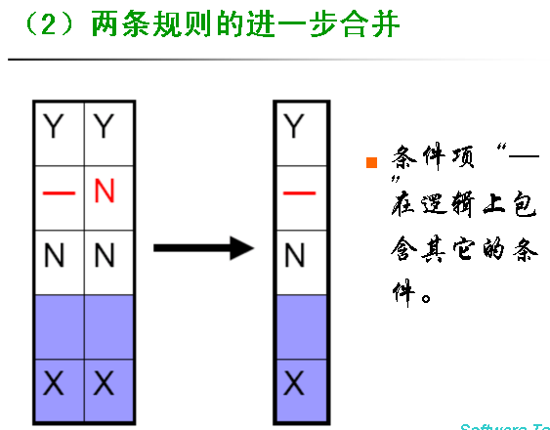

Slide 66
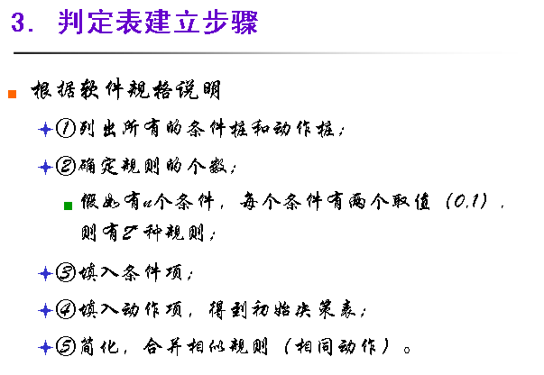

Slide 67
例：维修机器问题
问题描述：
对于功率大于50马力的机器，并且维修记录不全。或者已经运行10年以上的机器。应给予优先维修处理。
请建立判定表

Slide 68
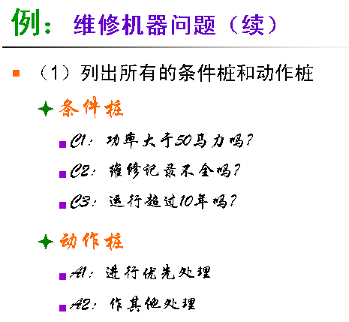

Slide 69
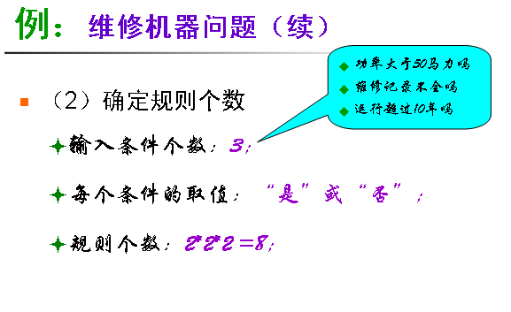

Slide 70
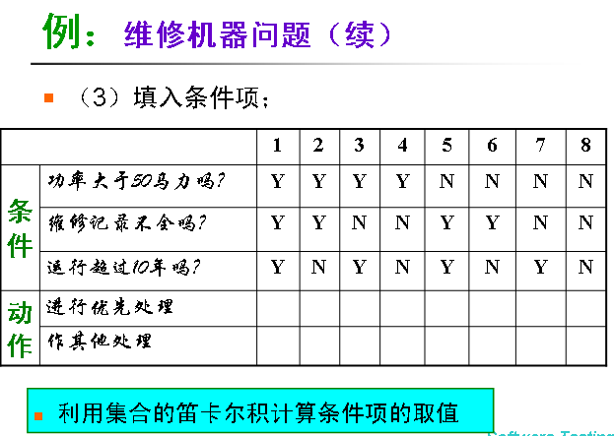

Slide 71
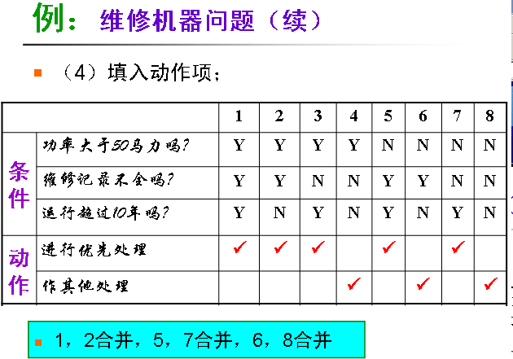

Slide 72
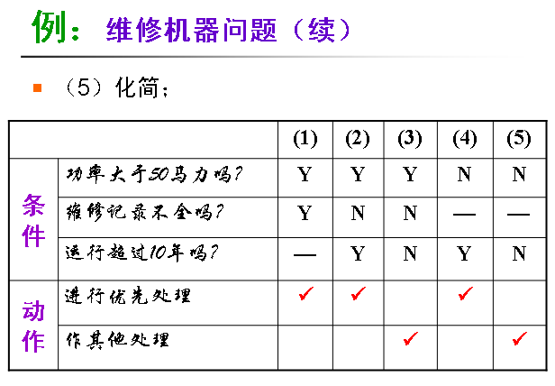

Slide 73
例：三角形问题

Slide 74
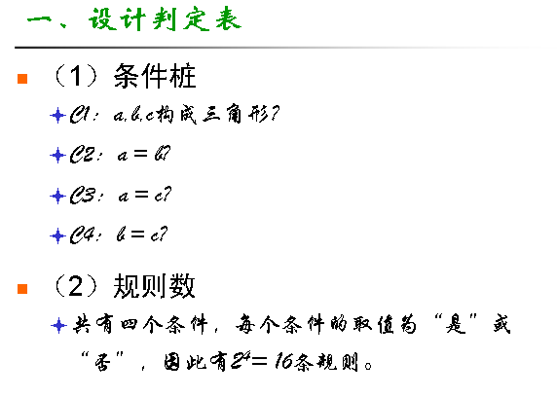

Slide 75
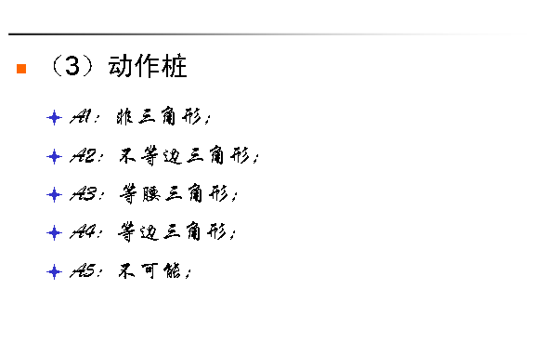

Slide 76
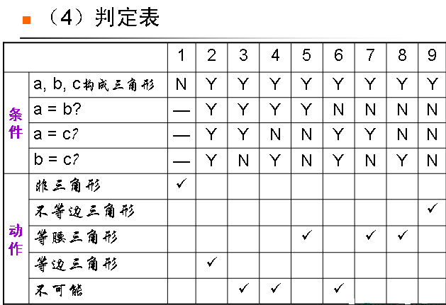

Slide 77
NextDate函数
为了获得下一个日期，NextDate函数执行如下操作：
如果输入日期不是当月最后一天，则把day变量的值加1；
如果输入日期是1~11月份中某月的最后一天，则把day变量的值复位为1，month变量的值加1；
如果输入日期是12月的最后一天，则day变量和month变量的值都复位为1，year变量的值加1。
关于最后一天的判断：
如果是有31天的月份(1,3,5,7,8,10,12)，day变量值为31；
如果是有30天的月份(4,6,9,11)， day变量值为30；
如果是有29天的月份(闰年的2月)，day变量值为29；
如果是有28天的月份(非闰年的2月)，day变量值为28。

Slide 78
案例分析
month变量的有效等价类：
M1: {month=4,6,9,11} M2: {month=1,3,5,7,8,10}
M3: {month=12} M4: {month=2}
day变量的有效等价类：
D1: {1≤day≤27} D2: {day=28} D3: {day=29} D4: {day=30} D5: {day=31}
year变量的有效等价类：
Y1: {year是闰年} Y2: {year不是闰年}
考虑各种有效的输入情况，程序中可能采取的操作有以下六种：
a1: 不可能 a2: day+1 a3: day=1
a4: month+1 a5: month=1 a6: year+1

Slide 79
判定表的优缺点
判定表的优点
能把复杂的问题按各种可能的情况一一列觉出来
简明而易于理解
可避免遗漏
判定表的缺点
不能表达重复执行的动作，形如循环结构
判定表不能很好地伸缩
有n个条件的决策表有2^{n}个规则
解决方法
代数简化表
将大表”分解”为小表

Slide 80
什么时候适合用判定表方法来设计测试用例？
if-then-else逻辑突出；
输入变量之间存在逻辑关系；
规格说明以判定表形式给出，或较容易转换为判定表。
条件的排列顺序不会也不应影响执行的操作。
规则的排列顺序不会也不应影响执行的操作。
如果某一规则的条件要执行多个操作，这些操作的执行顺序无关紧要。

Slide 81
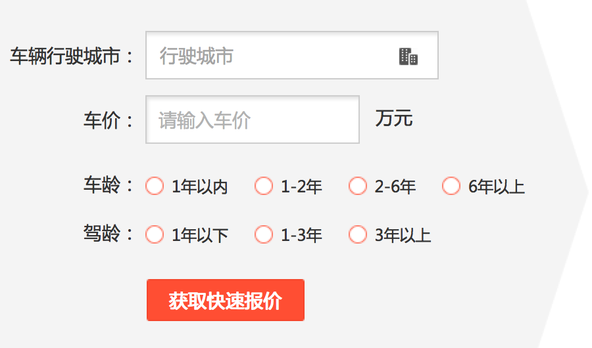
组合爆炸情况又如何测？
城市：一线、二线、三线、四线
车价：0-10万，10-25，25-50，50-100，100万以上
保费计算
交强险价格是浮动费率制，与上年出险情况相关

Slide 82
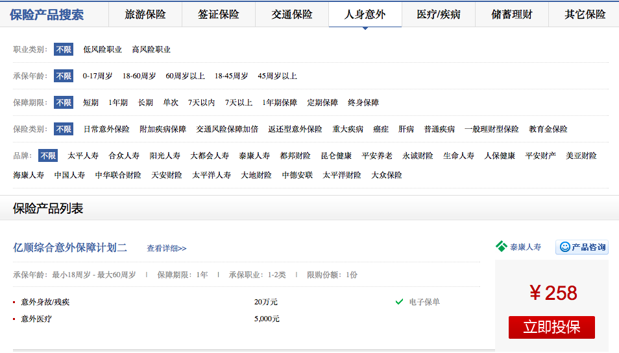
更复杂的保险组合
3*6*10*11*23= 45540

Slide 83

怎么办？

Slide 84
两两组合（Pairwise）方法
绝大部分缺陷是在两个变量取值冲突的测试时被发现的
所以，测试所有的“Pairwise ”就基本满足质量要求

Slide 85
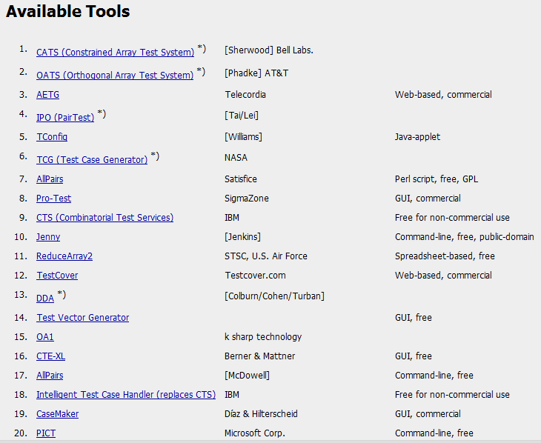
必须借助Pairwise测试工具

Slide 86
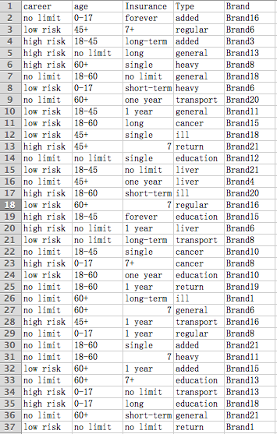
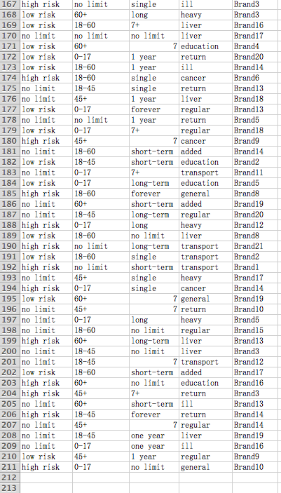
再回到：保险组合
……
45540
减少到
211
Notes:
3*6*10*11*23= 45540

Slide 87
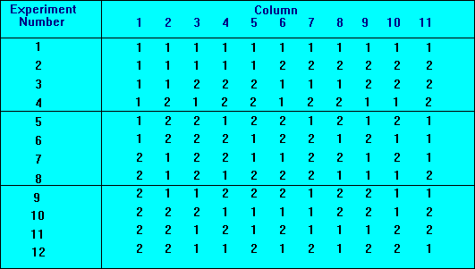
更科学的方法：正交实验法
依据伽罗华理论(Galois theory)，从大量的（实验）数据（测试例）中挑选适量的、有代表性的点（条件组合），从而合理地安排实验（测试）的一种科学实验设计方法
Galois定理. 一个多项式 f 根式可解当且仅当它的伽罗华群是可解群
可参考：
http://en.wikipedia.org/wiki/Orthogonal_array

Slide 88
黑盒测试方法小节
等价类划分法
边界值法
判定表法
pairwise法
正交实验法
因果图法
……
错误推测法
基于输入/输出域的方法
基于组合及其优化的方法

Slide 89
测试方法的选择策略
根据程序的重要性和一旦发生故障将造成的损失来确定测试等级和测试重点。
用尽可能少的测试用例，发现尽可能多的程序错误。一次完整的软件测试过后，如果程序中遗留的错误过多并且严重，则表明该次测试是不足的，而测试不足则意味着让用户承担隐藏错误带来的危险，但测试过度又会带来资源的浪费。因此测试需要找到一个平衡点。

Slide 90
测试方法的选择策略
（1）在任何情况下都必须采用边界值分析法。这种方法设计出的测试用例发现程序错误的能力最强。
（2）必要时采用等价类划分法补充测试用例。
（3）采用错误推断法再追加测试用例。
（4）对照程序逻辑，检查已设计出的测试用例的逻辑覆盖 程度。如果没有达到要求的覆盖标准，则应当再补充更多的测试用例。
（5）如果程序的功能说明中含有输入条件的组合情况，则应一开始就选用判定表法或因果图法。

